Slide 1
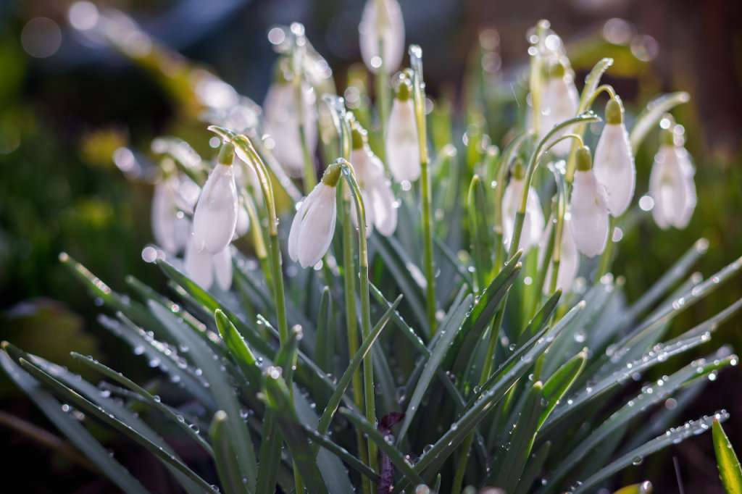
ИГРА-ВИКТОРИНА «ВЕСНА»
Уважаемые родители!
Наступила весна. Прекрасное время года! Предлагаем вам и вашим детям игру-викторину. С ее помощью вы можете расширить знания детей о весенних явлениях в природе. Желаю удачи!
Воспитатель старшей группы № 8 Акубекова Е.В.

Slide 2
Какие четыре времени года ты знаешь?

Slide 3
НАЗОВИ ВЕСЕННИЕ МЕСЯЦЫ

Slide 4
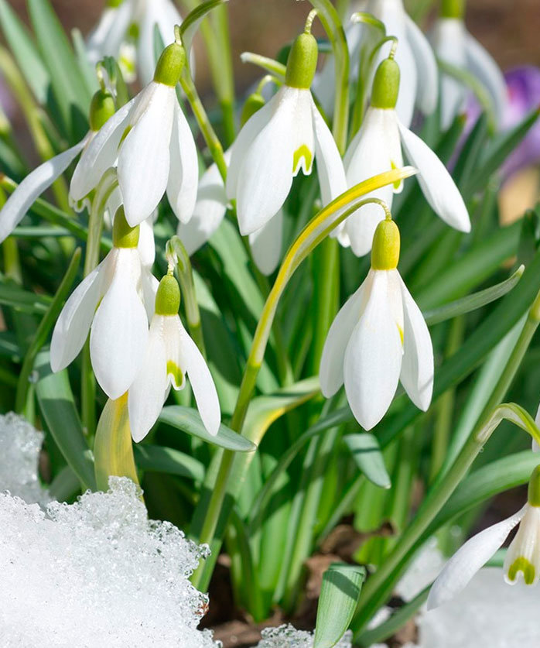
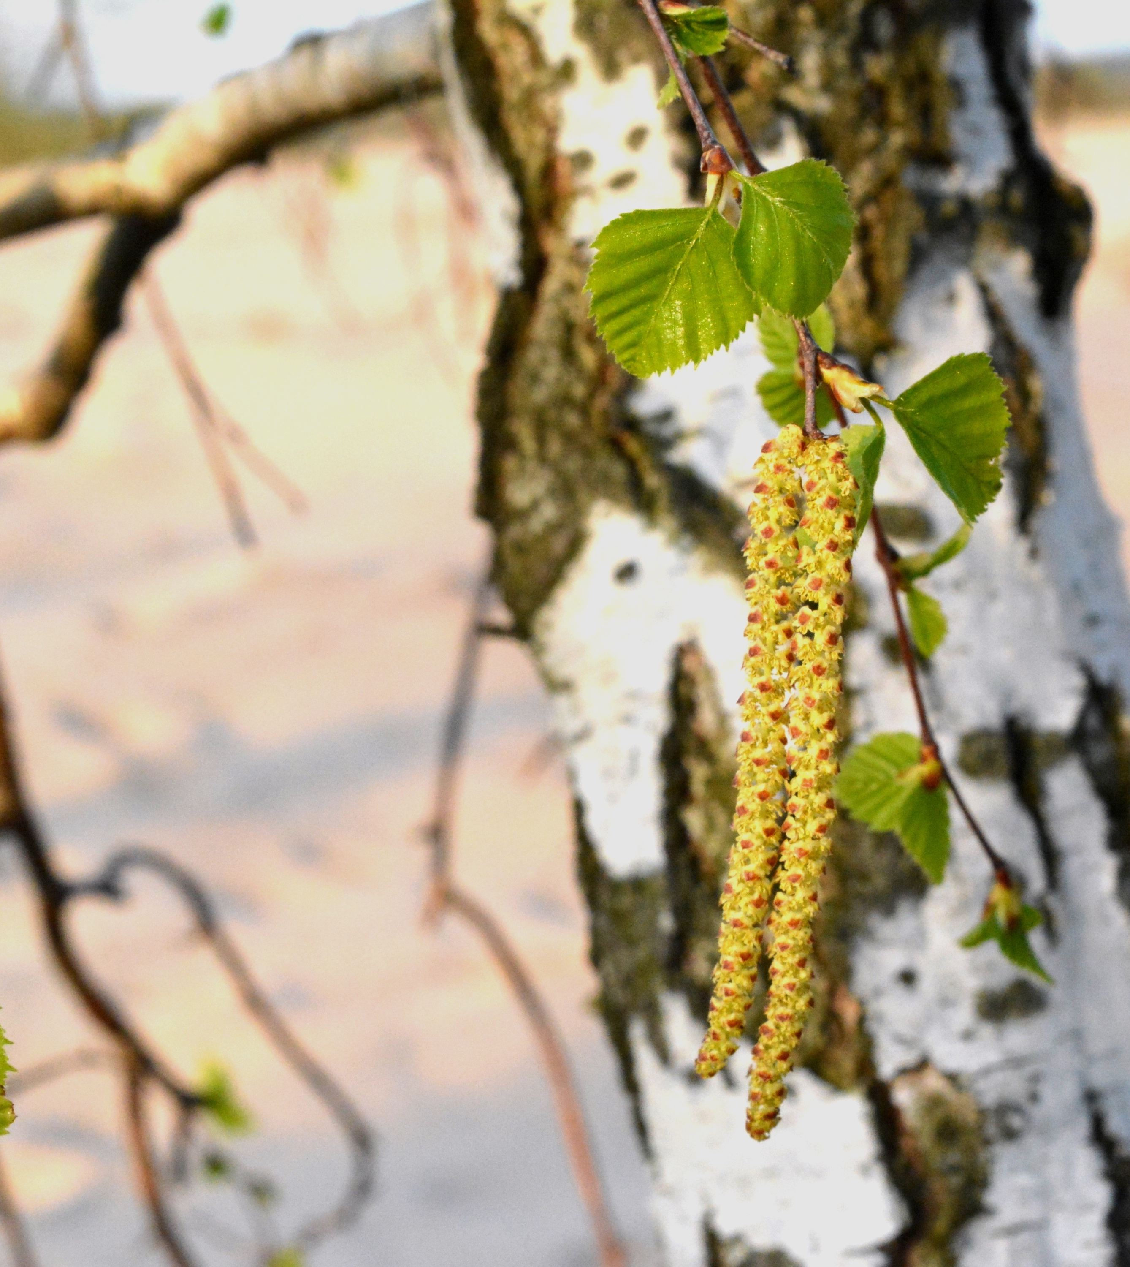
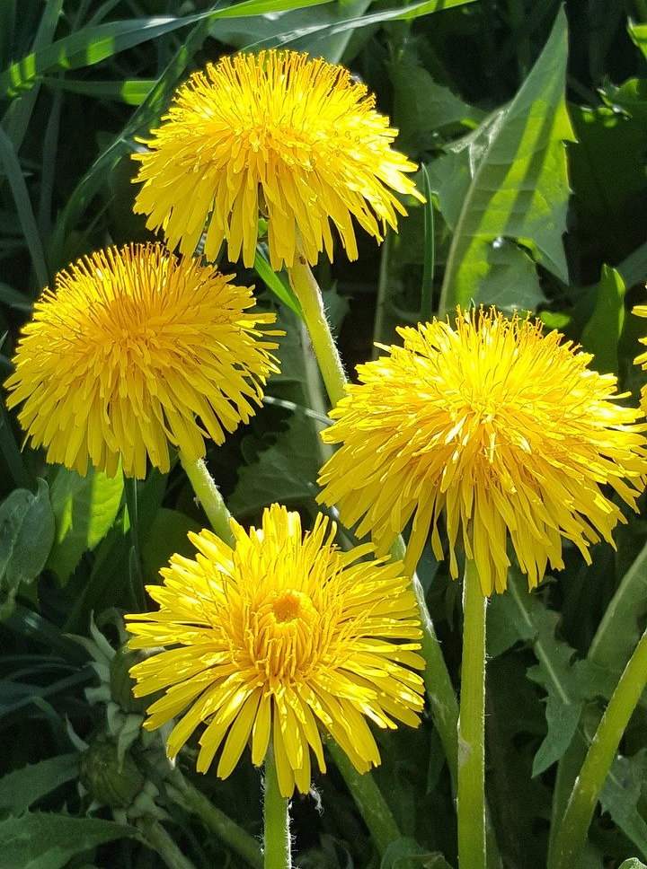
Внимательно посмотри на картинки и скажи, что лишнее. Почему?

Slide 5
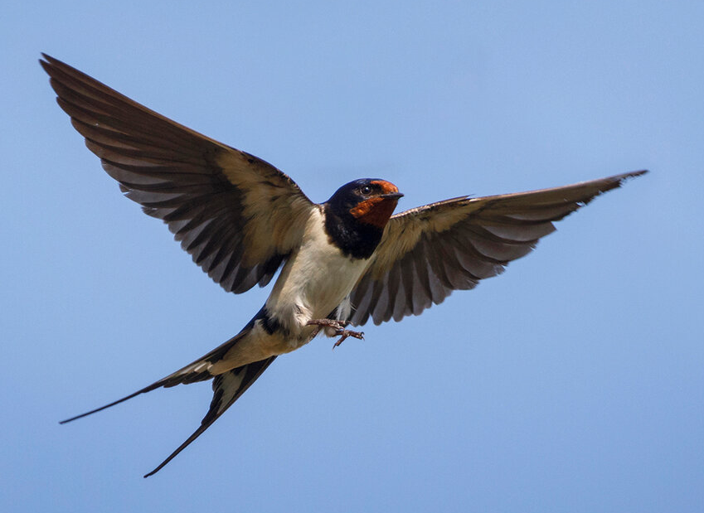
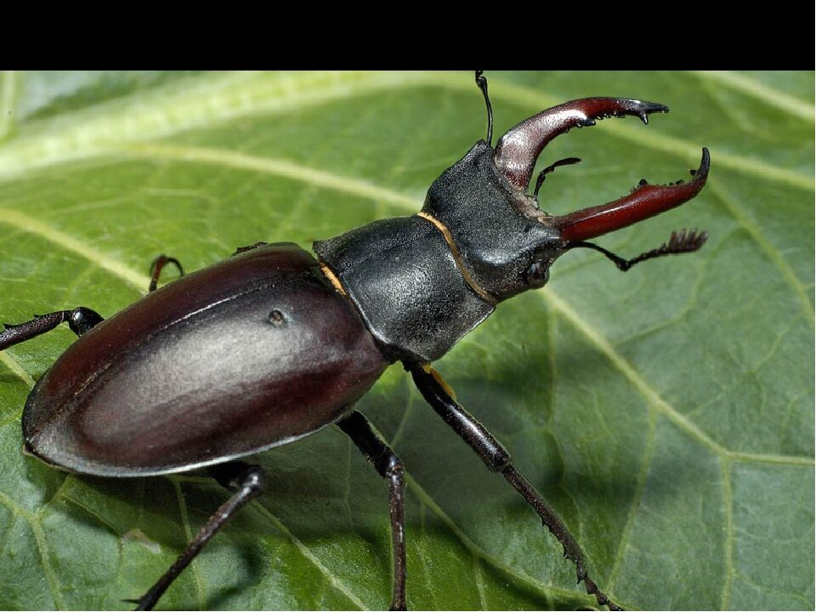
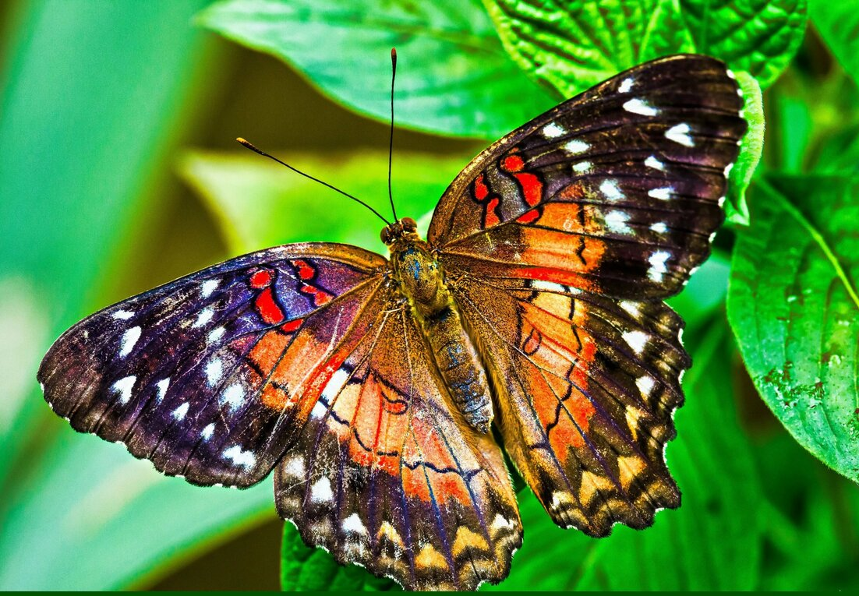
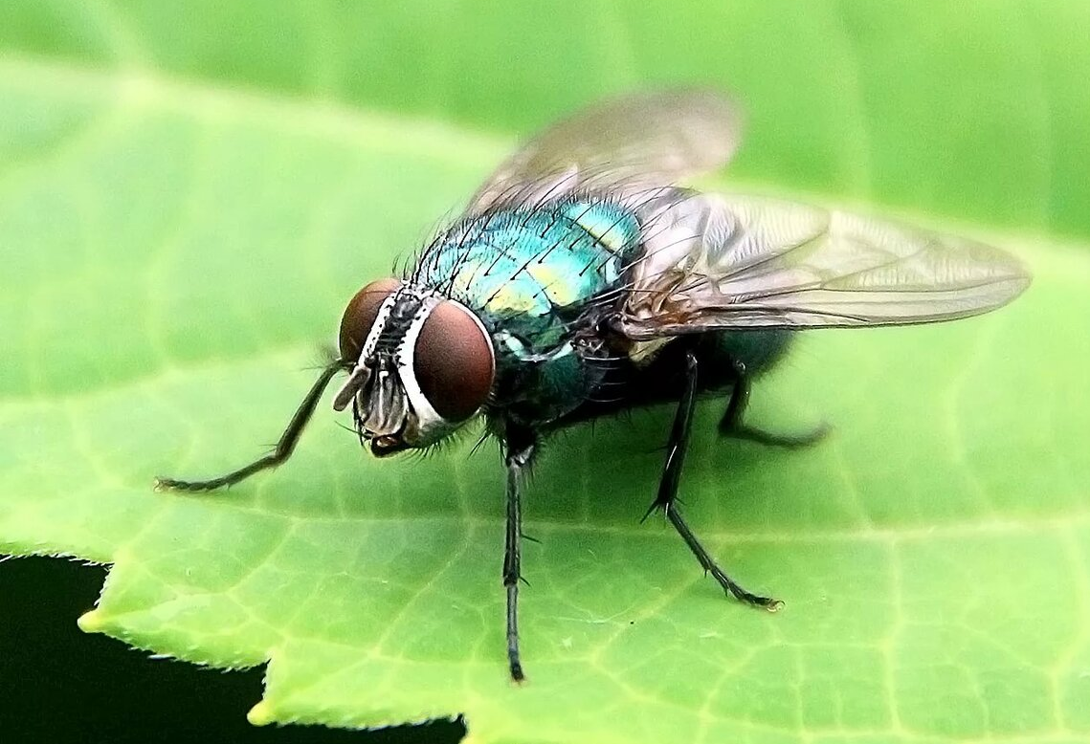

Slide 6
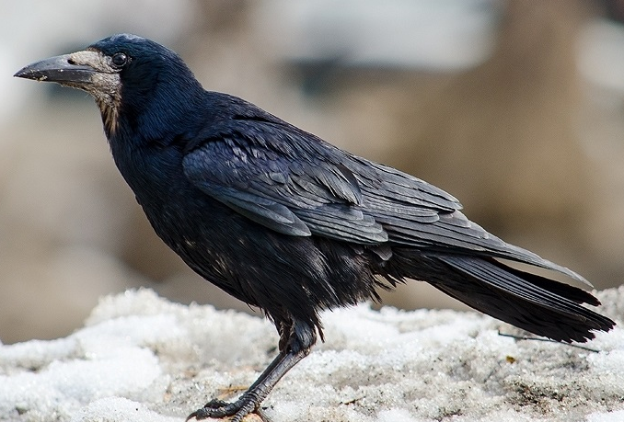
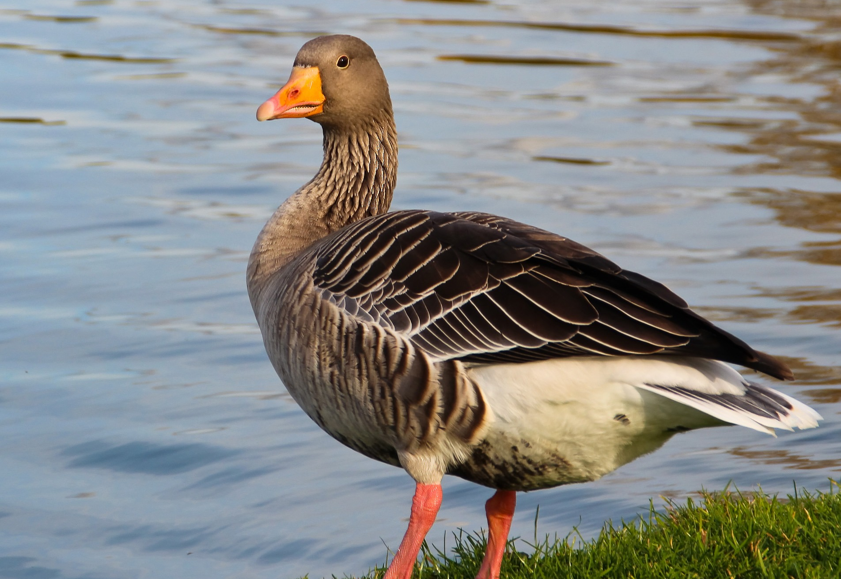
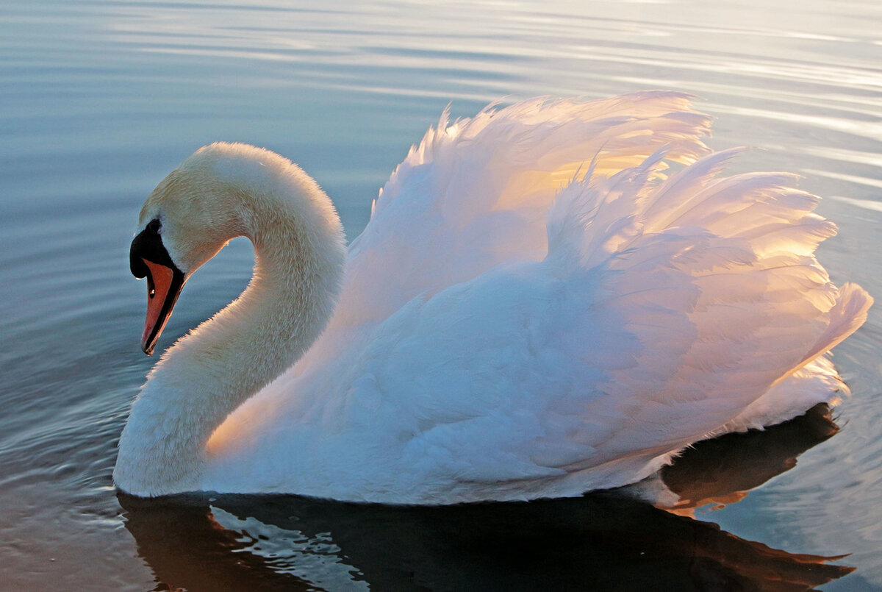

Slide 7
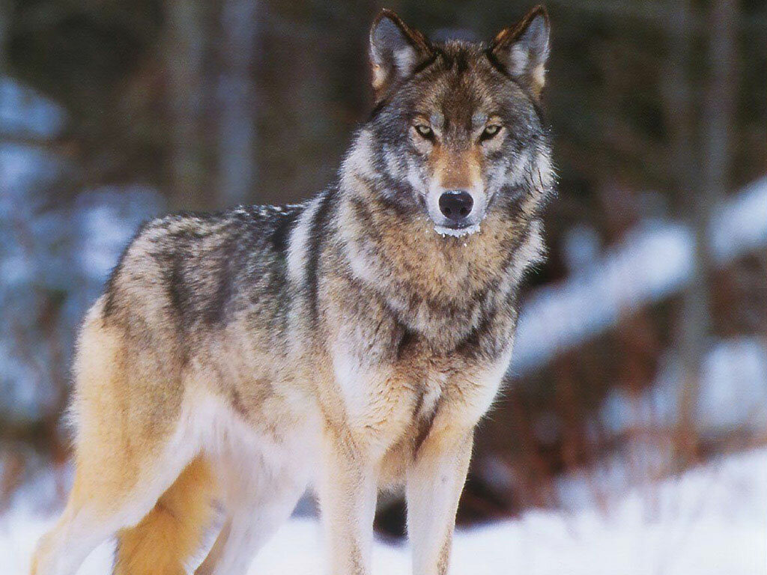
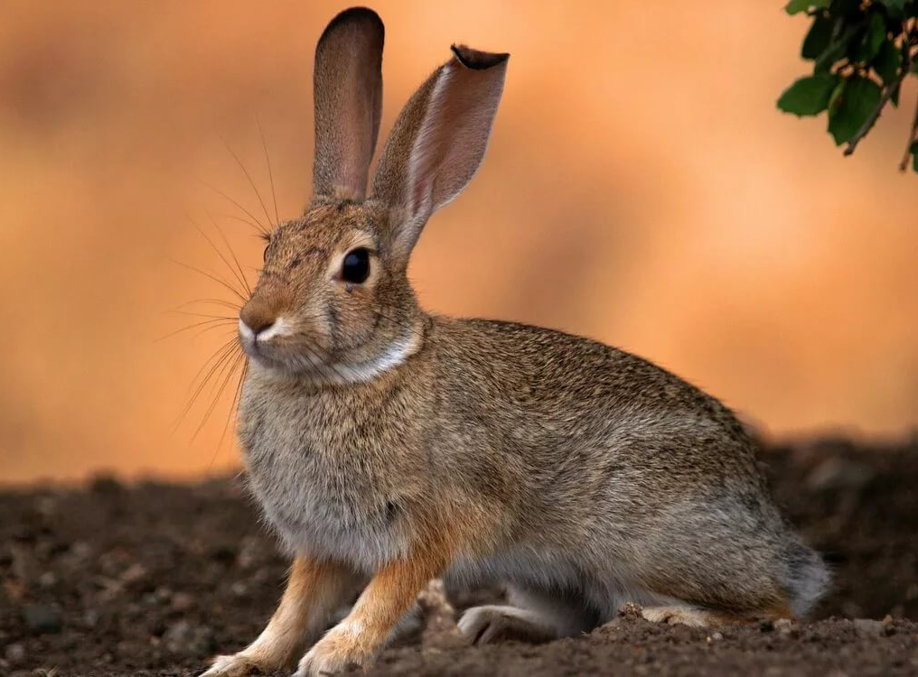
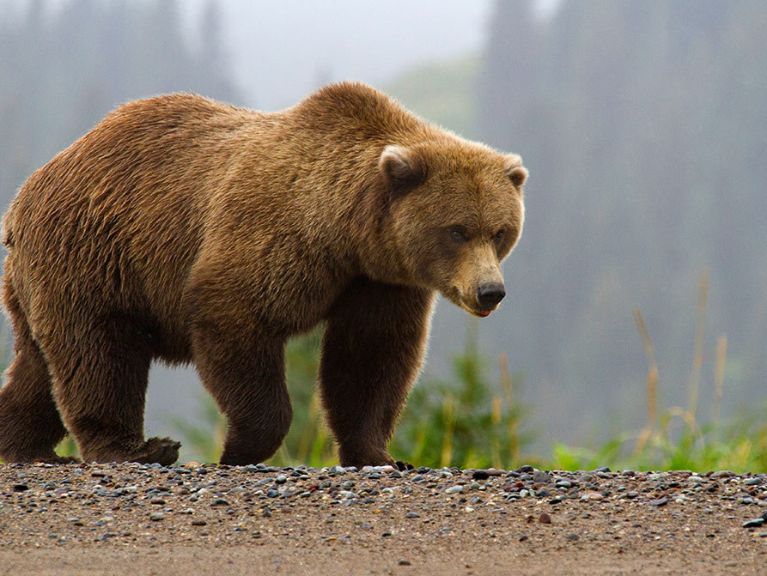
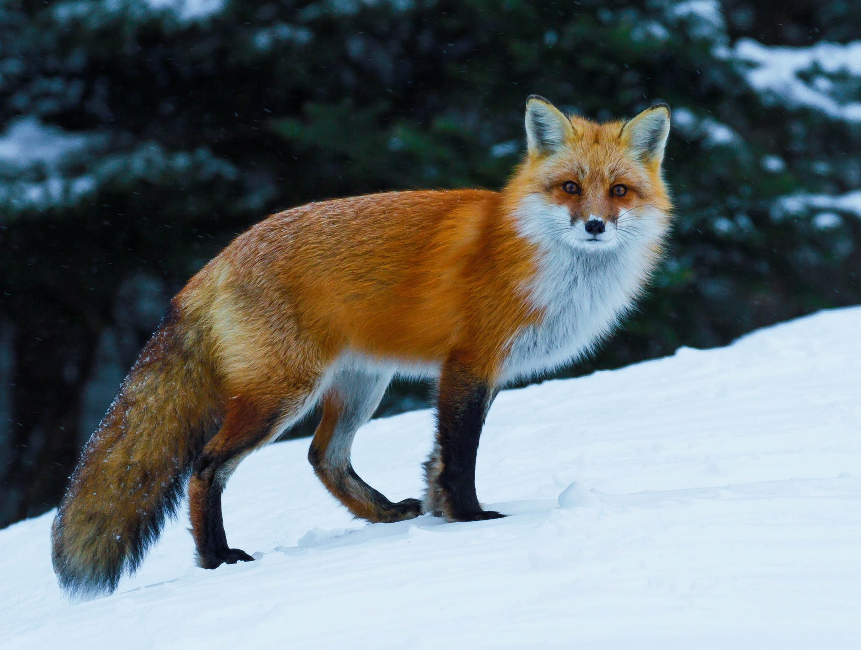

Slide 8
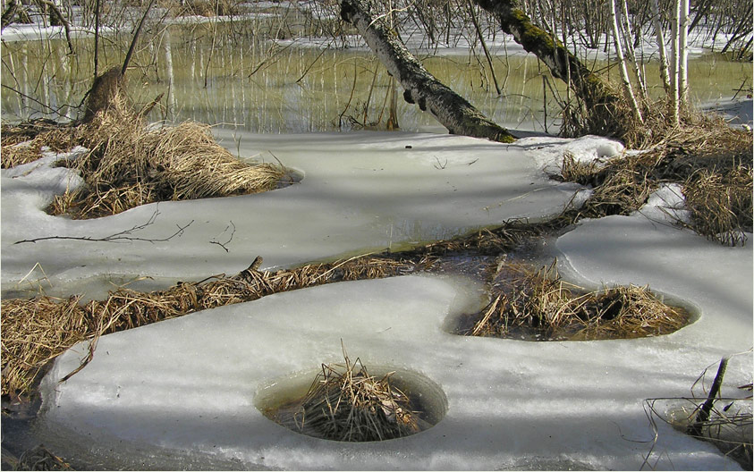
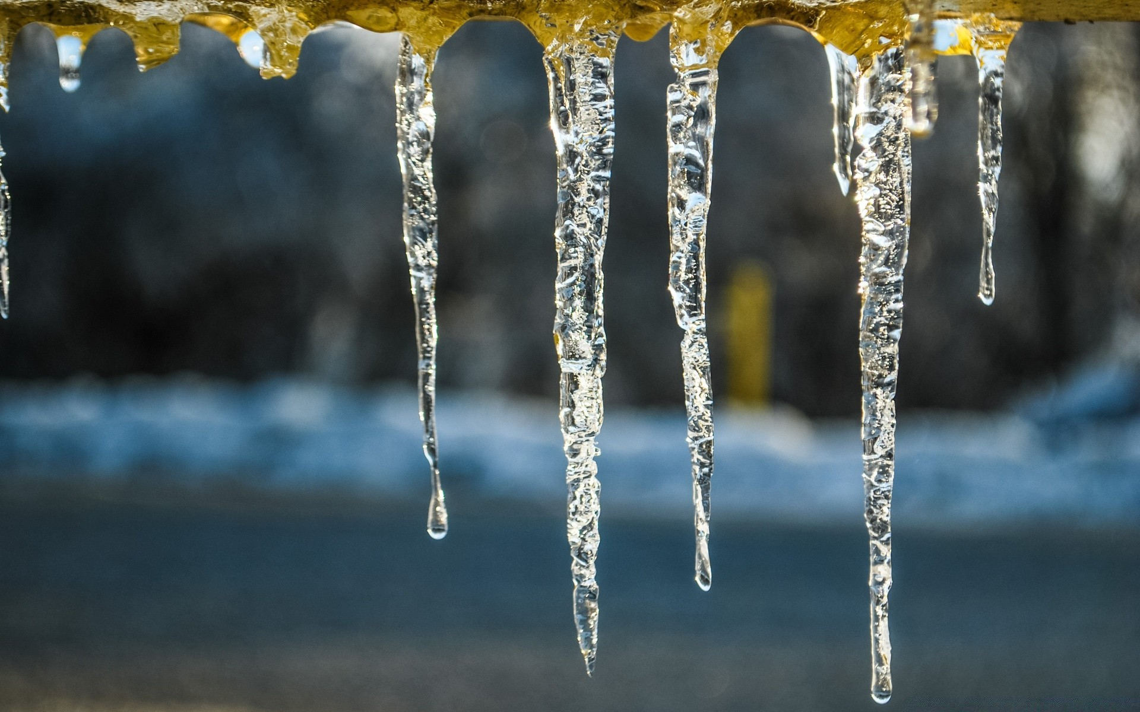
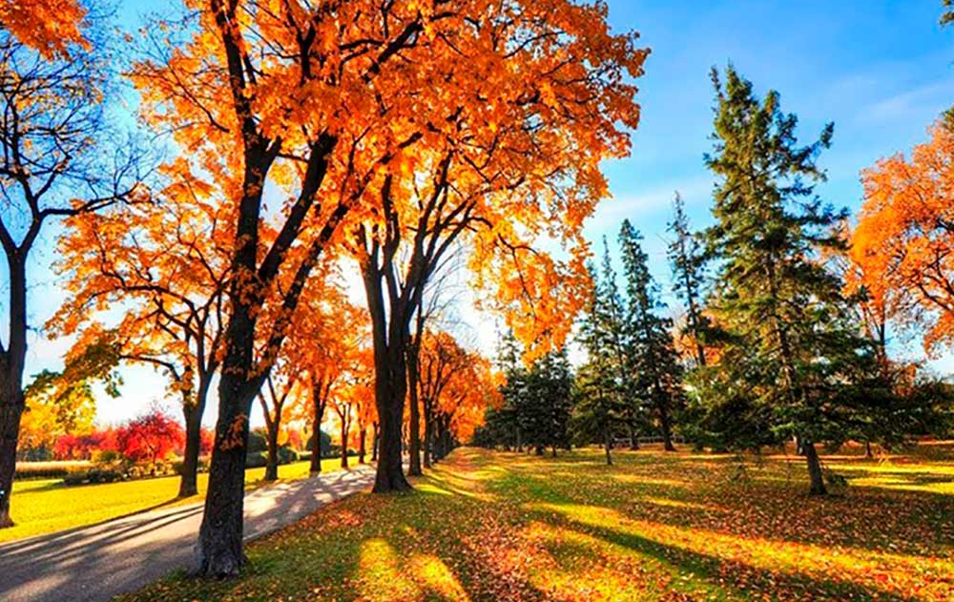
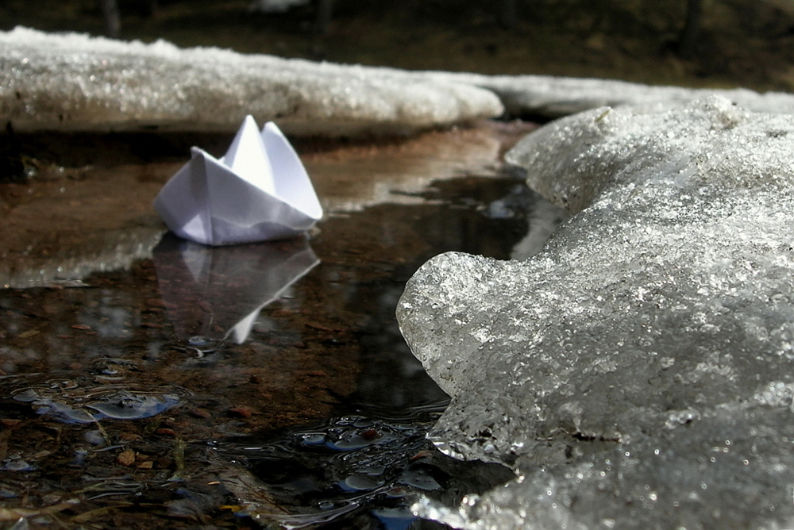

Slide 9
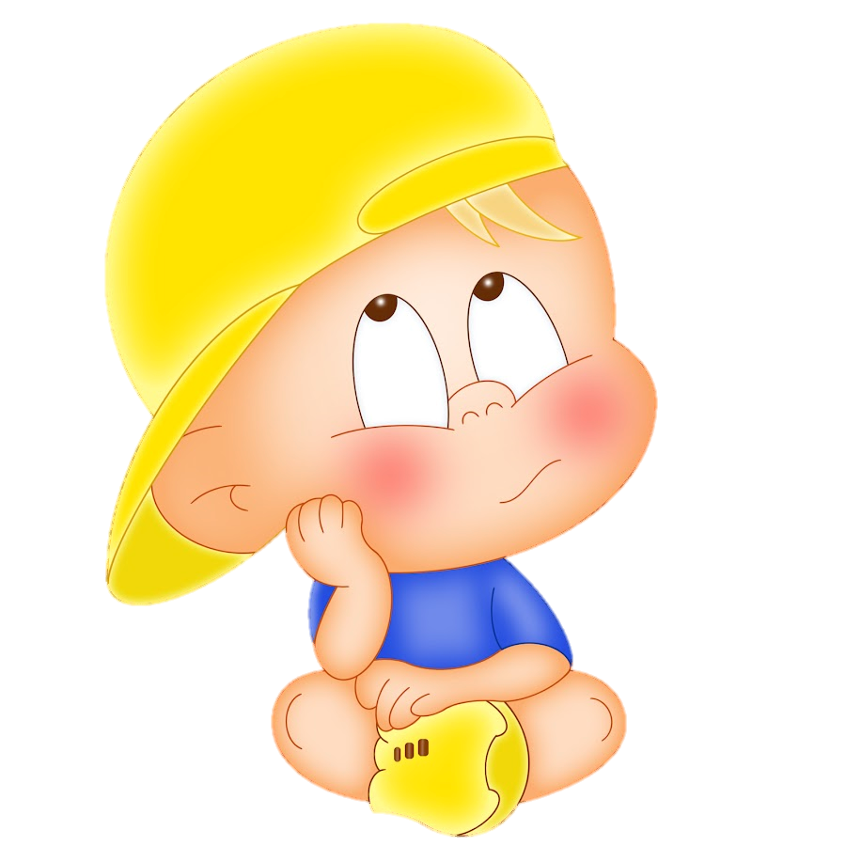
ЗАГАДКИ

Slide 10
Рыхлый снег на солнце тает,
Ветерок в ветвях играет,
Звонче птичьи голоса
Значит, к нам (весна)

Slide 11
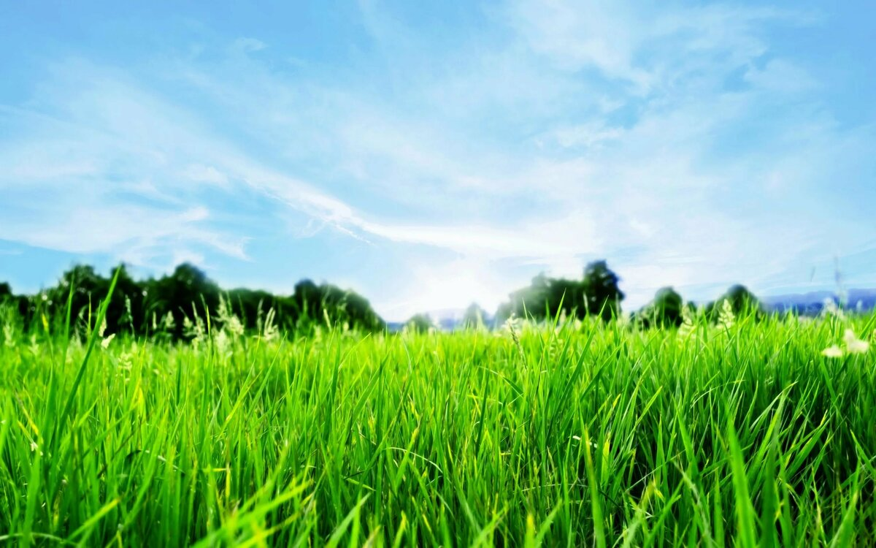
Весной зеленеет,
Из земли растет.
Осенью желтеет,
В стог сена идет.
(трава)

Slide 12
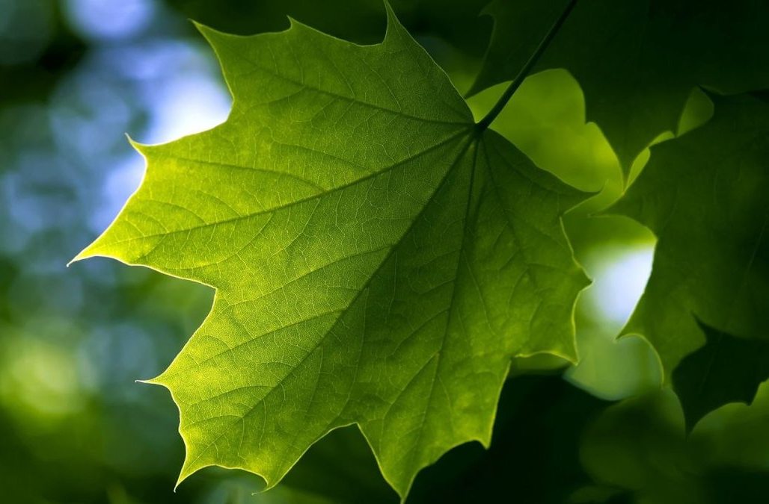
По весне деревья их распускают,
И на себя надевают,
А осенью снимают,
И на землю роняют.
(листья)

Slide 13
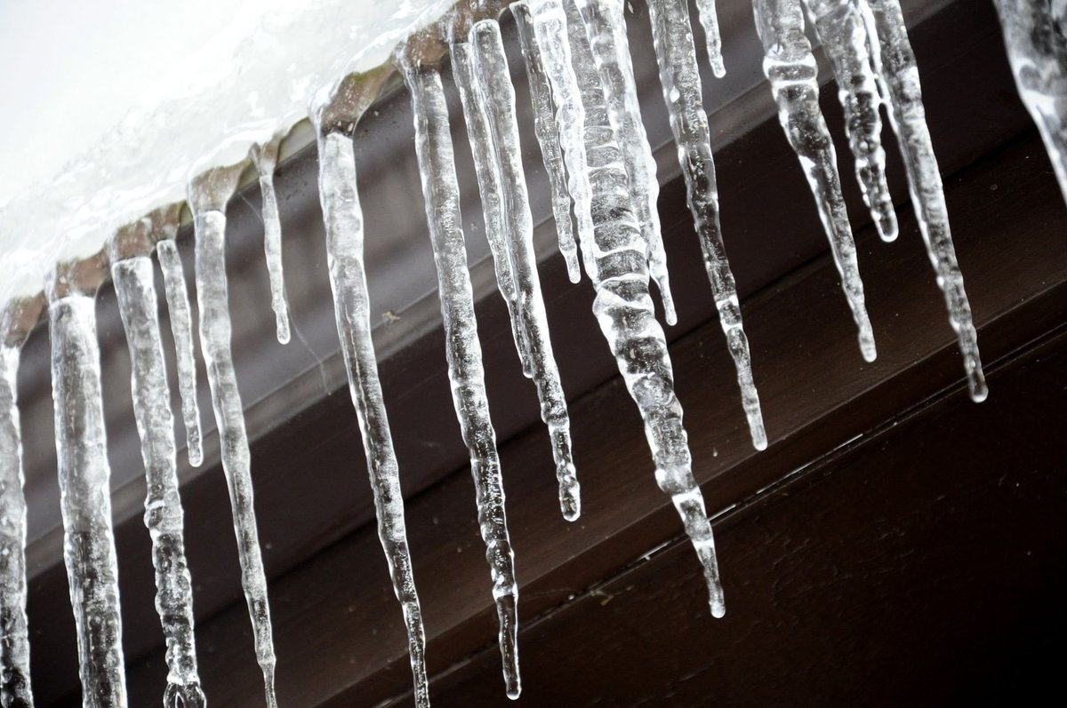
Ледяная, длинная,
Острие вершинное
Вниз направленно, к земле.
Плачет? – Знать, конец зиме.
(сосулька)

Slide 14
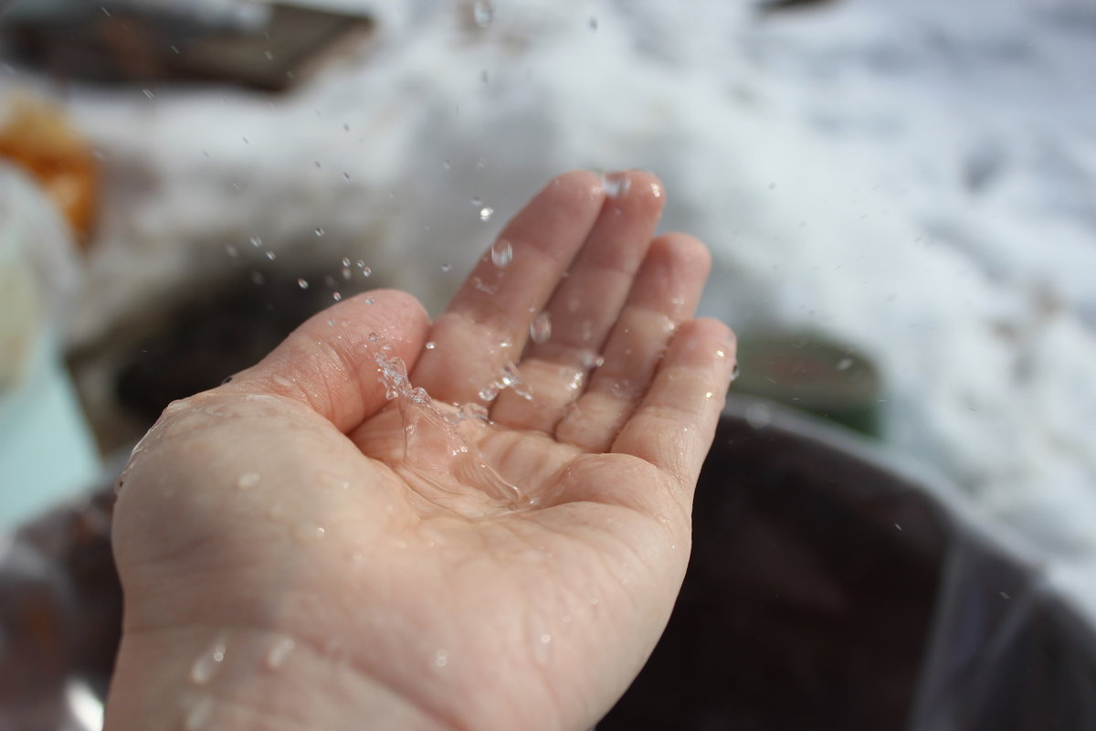
Снег в лесу. Сугробов много.
Но слышна синицы трель.
С крыши прямо на дорогу
Звонко капает
(капель)

Slide 15
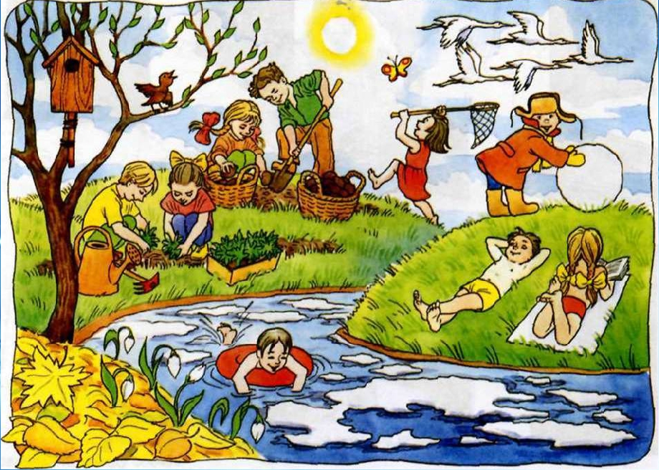
Что перепутал художник?

Slide 16
Молодец, ты заслужил весёлый танец!

